Slide 1
第17小组最终报告 图书管理系统WEB
组员：谢浩 李茂秋

Slide 2
项目情况
使用工具：
Myeclipse JavaEE：用来写JAVA和JSP代码.
Xshell：连接虚拟机（CentOS）、利用此工具在虚拟机上下载Tomcat（7.0.93）、配置JDK（1.8.151）、安装Mysql、传送最终的war包.
Xftp：传输文件（Tomcat、JDK等linux文件）到虚拟机.
Navicat：连接数据库.
Tomcat7.0.93：配置服务器环境.
Mysql5.5.20
小组分工：
谢浩：与李茂秋一同进行进行java代码和jsp代码的编写。
编写SQL文件脚本、连接Navicat进行数据库的测试。
将网页连接CentOS服务器：利用Xftp向服务器上传输各种所需的 Mysql、Tomcat、JDK（linux版本）下载包、利用Xshell在CentOS上 安装各种所需的mysql、tomcat、jdk等文件并配置环境、上传war
包并解析。
李茂秋:与谢浩一同进行java代码和jsp代码的编写。
利用tomcat本地服务器连接localhost：8080进行网页的测试.
连接好服务器后，对网站进行最终的测试，寻找网页是否存在一 些问题以便后来进行进一步的修改。
代码行数：2267（JAVA） 1749（JSP） 200（SQL）

Slide 3
图书管理系统
系统共分为三种用户：
1.普通用户
书籍查询、书籍借阅、书籍归还、书籍预定
2.管理员
借书处理、归还处理、预定处理
3.系统管理员
用户管理、书籍管理、类别管理

Slide 4
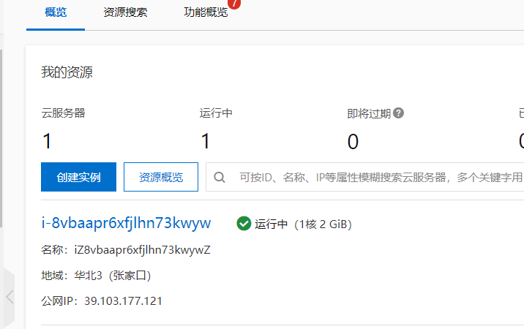
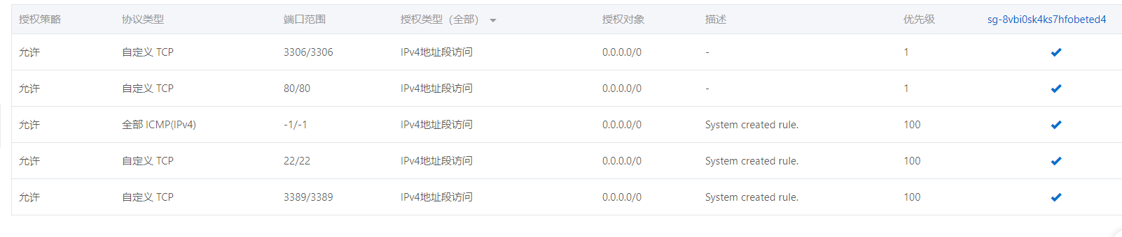
服务器:阿里云
开放80端口、3306端口

Slide 5
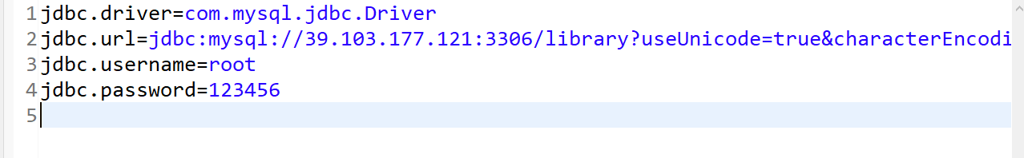
修改Jdbc代码以适配服务器ip

Slide 6
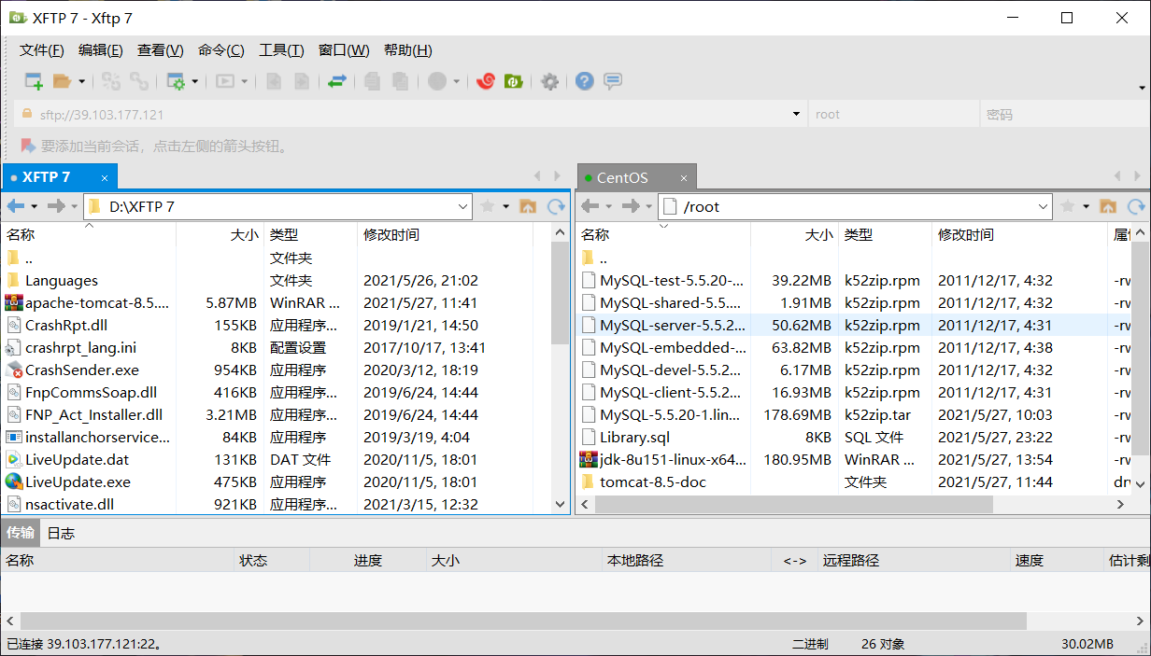
利用XFTP传输文件

Slide 7
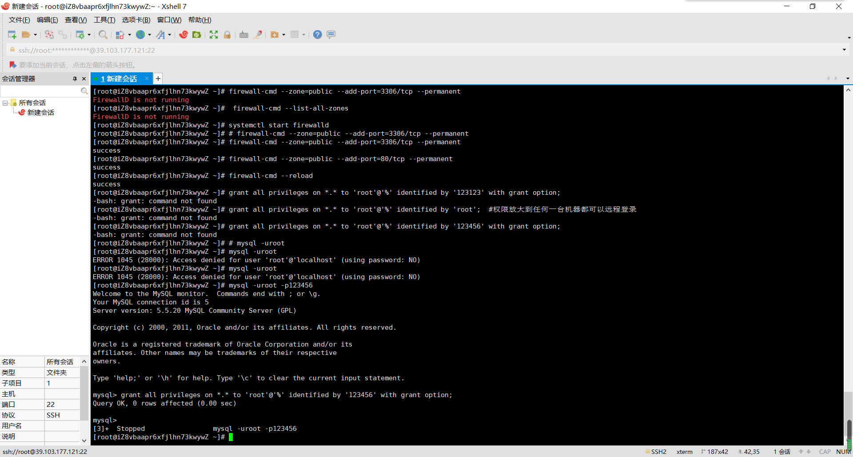
利用Xshell连接CentOS

Slide 8
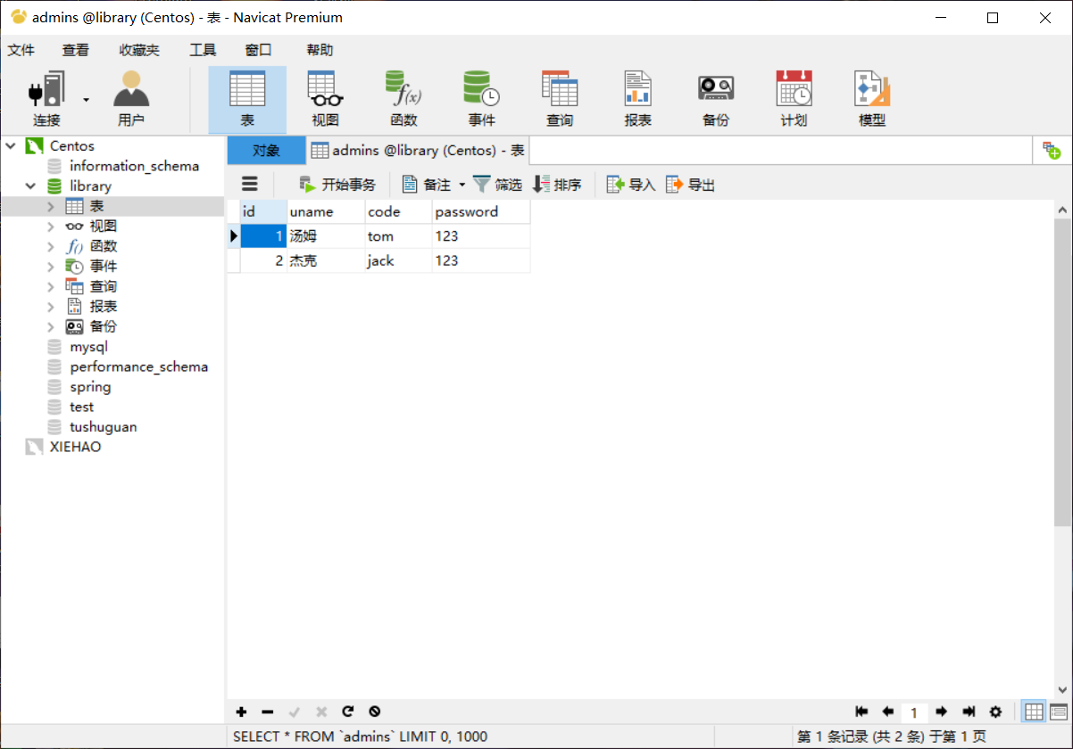
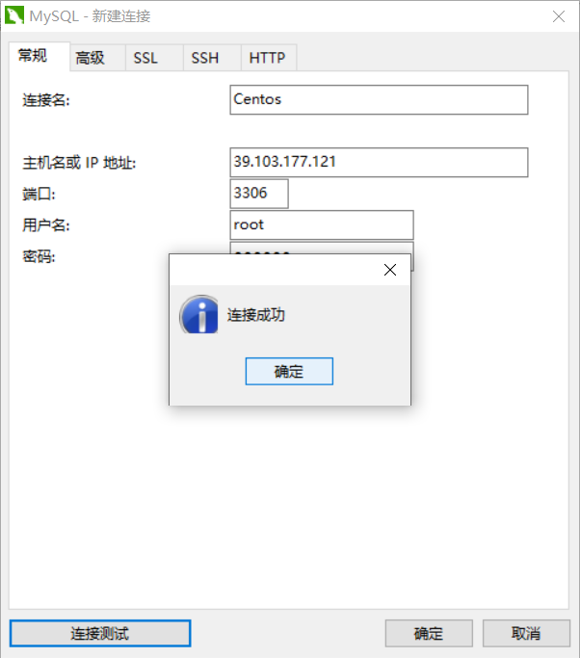
利用Navicat连接数据库进行测试
成功连接到服务器

Slide 9
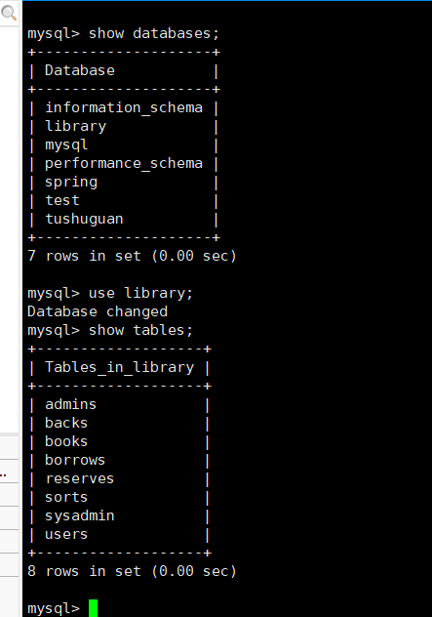
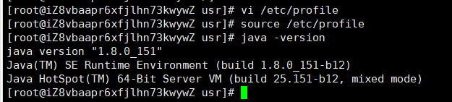
CentOS下成功安装JDK1.8.0.151
成功将sql文件传送到Centos

Slide 10
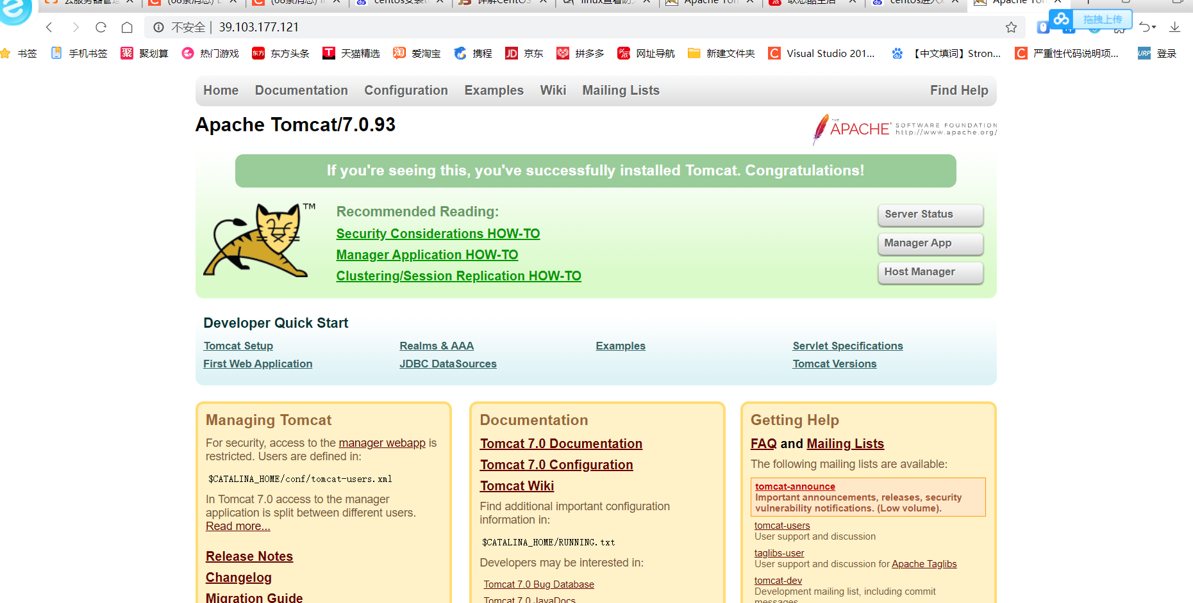
配置好tomcat、jdk、mysql后成功利用ip跳转到Tomcat官网

Slide 11
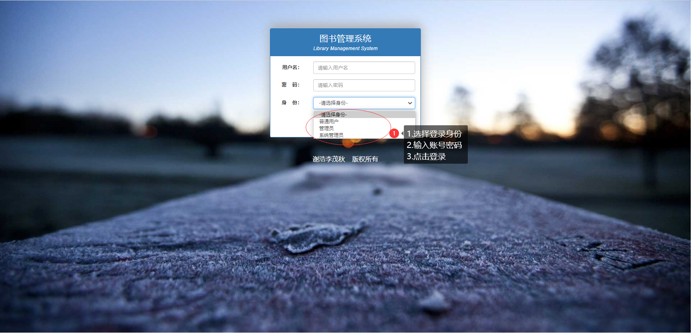

Slide 12
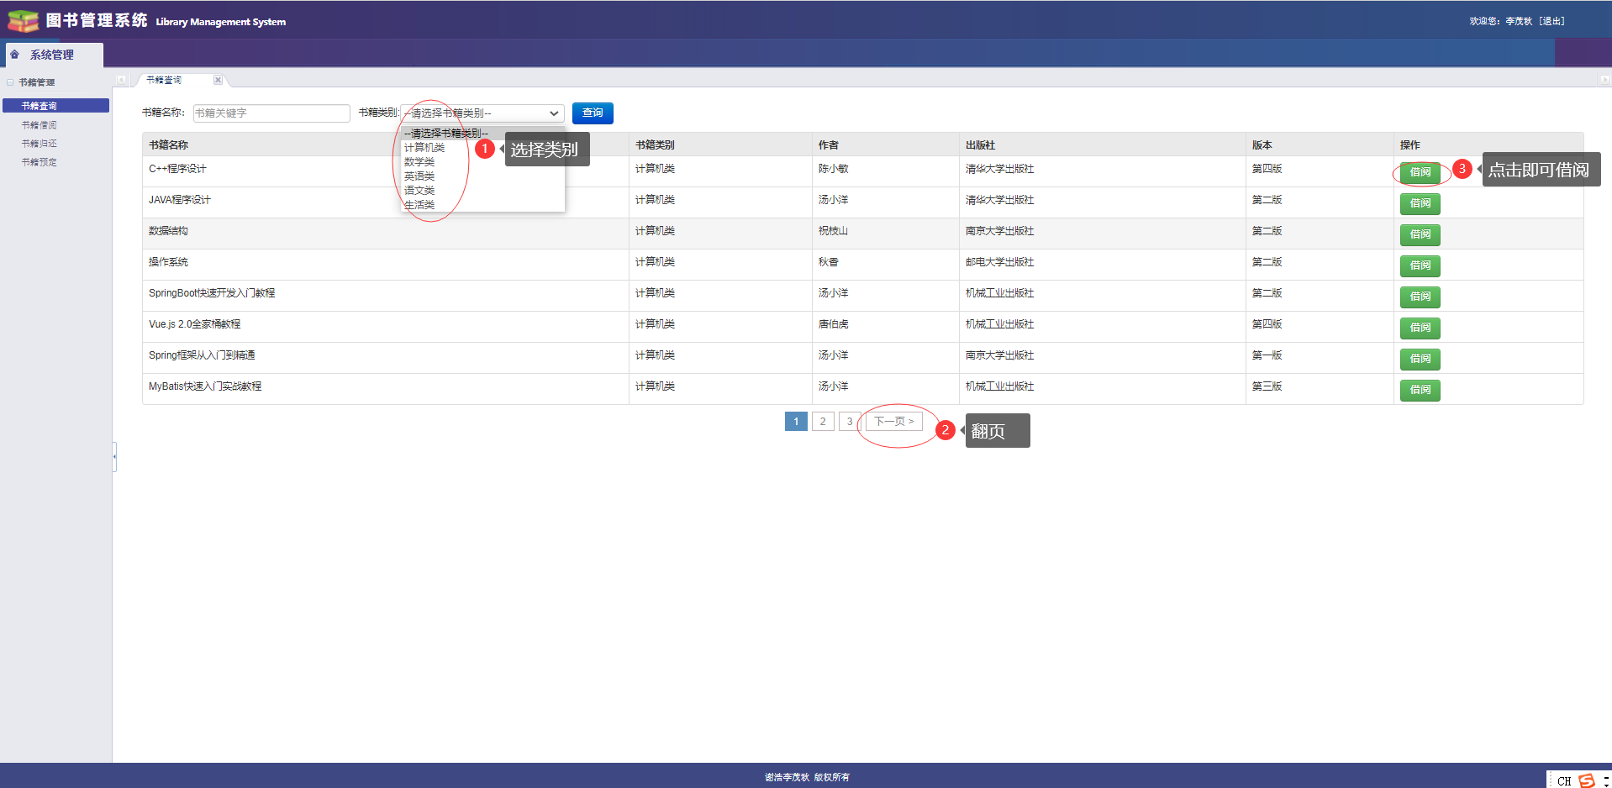

Slide 13
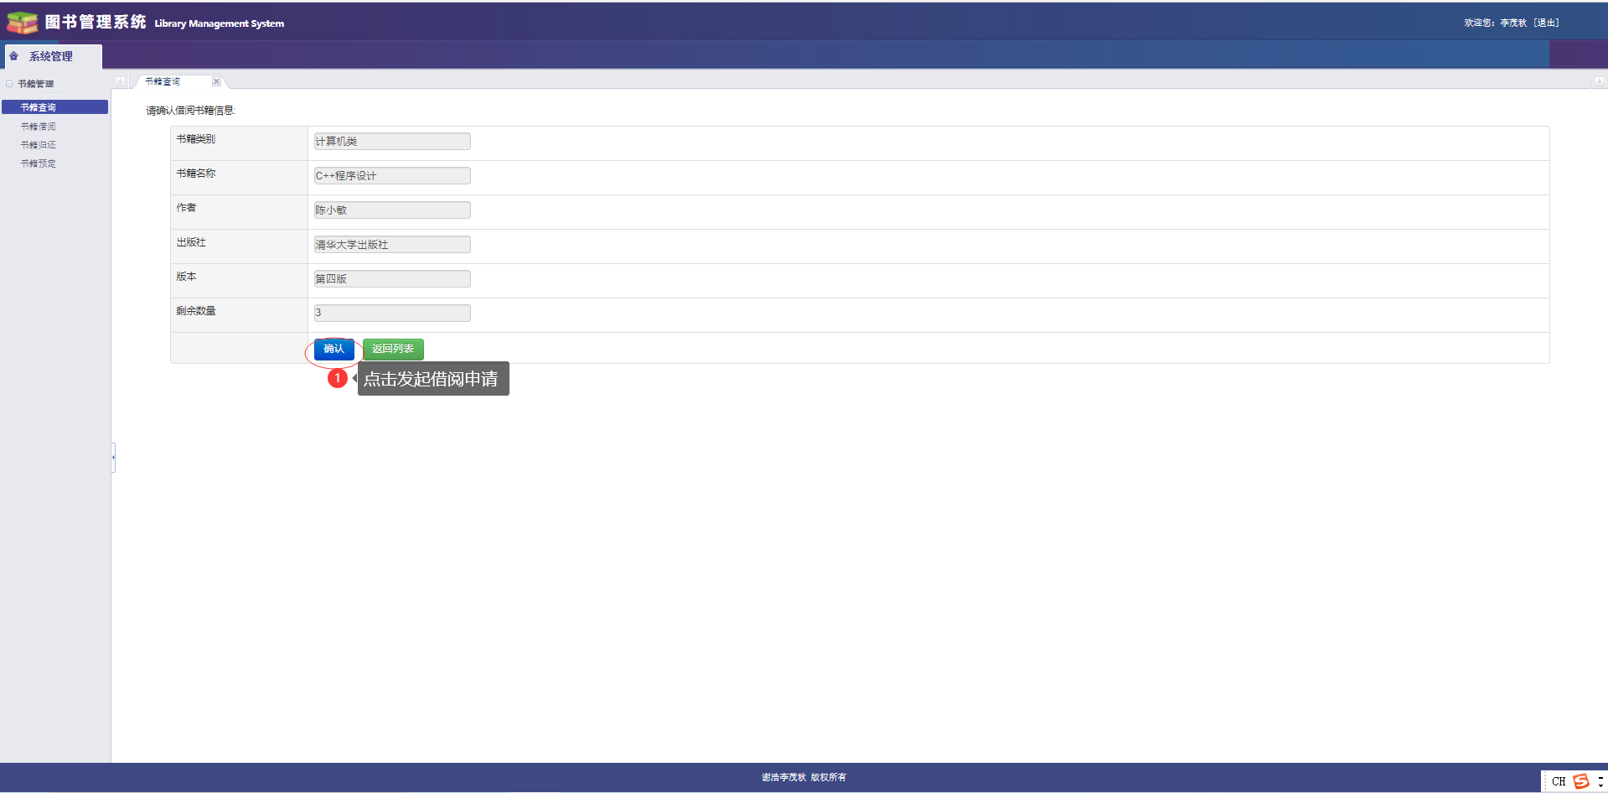

Slide 14
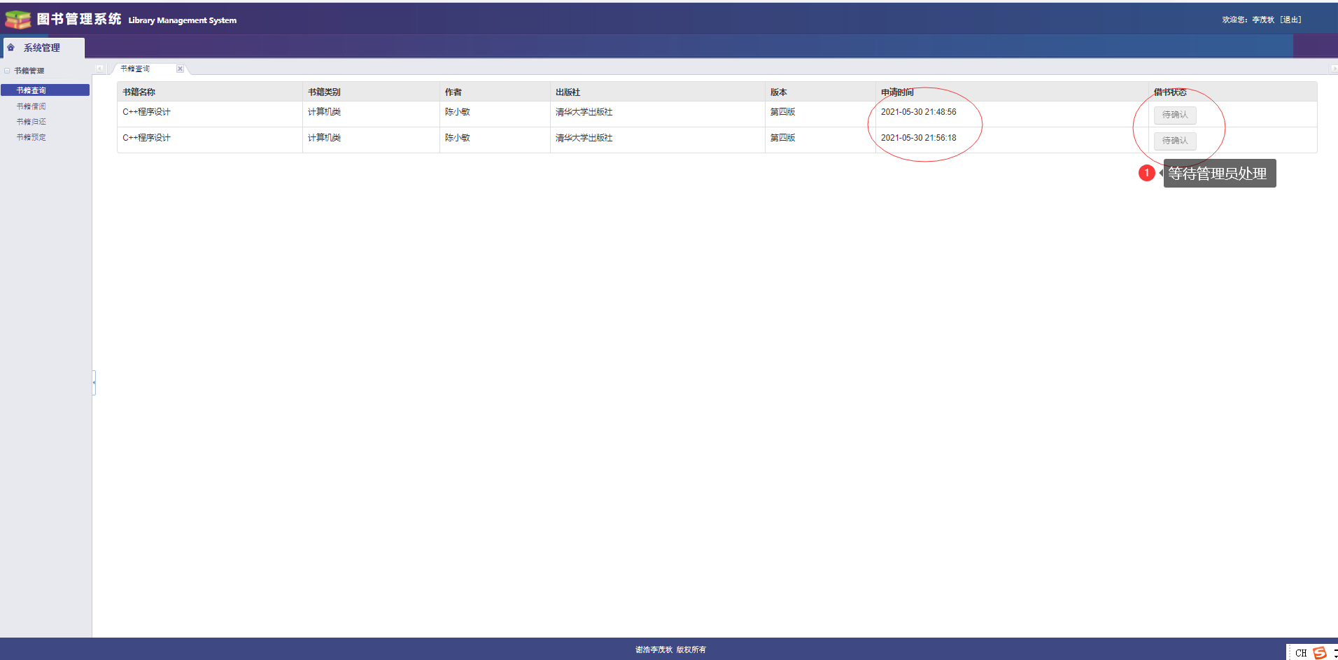

Slide 15
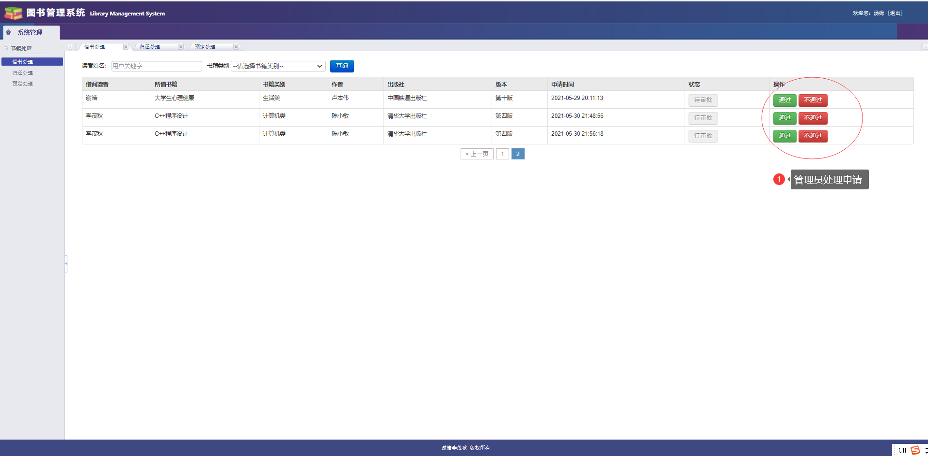

Slide 16
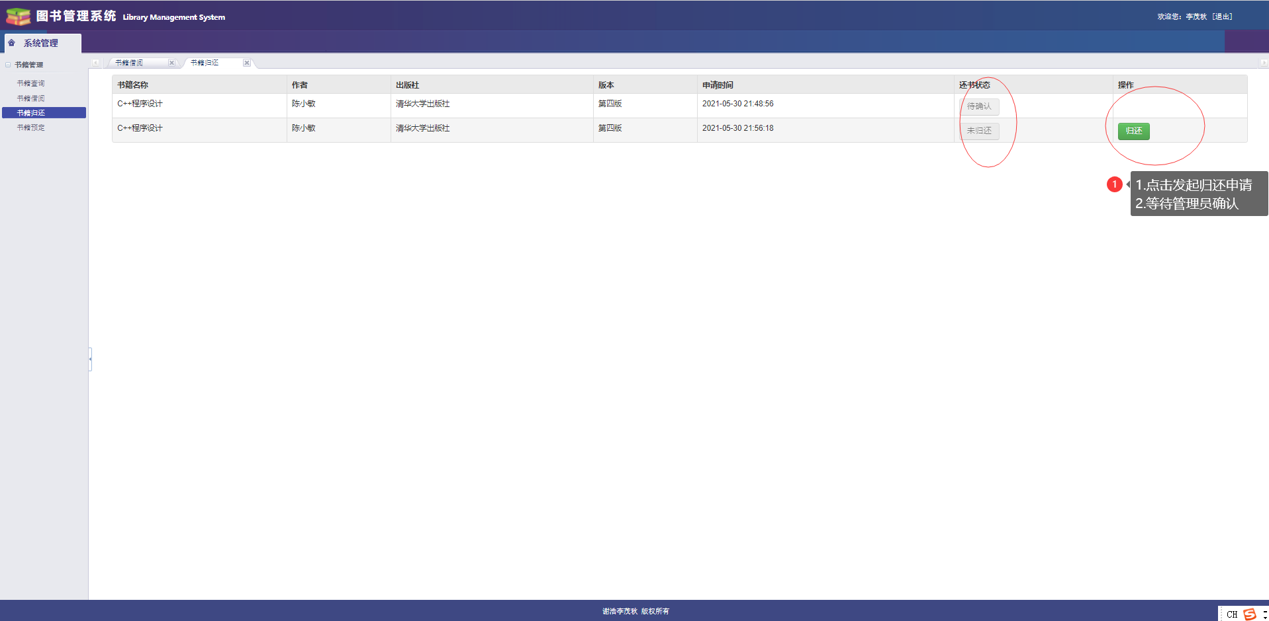

Slide 17
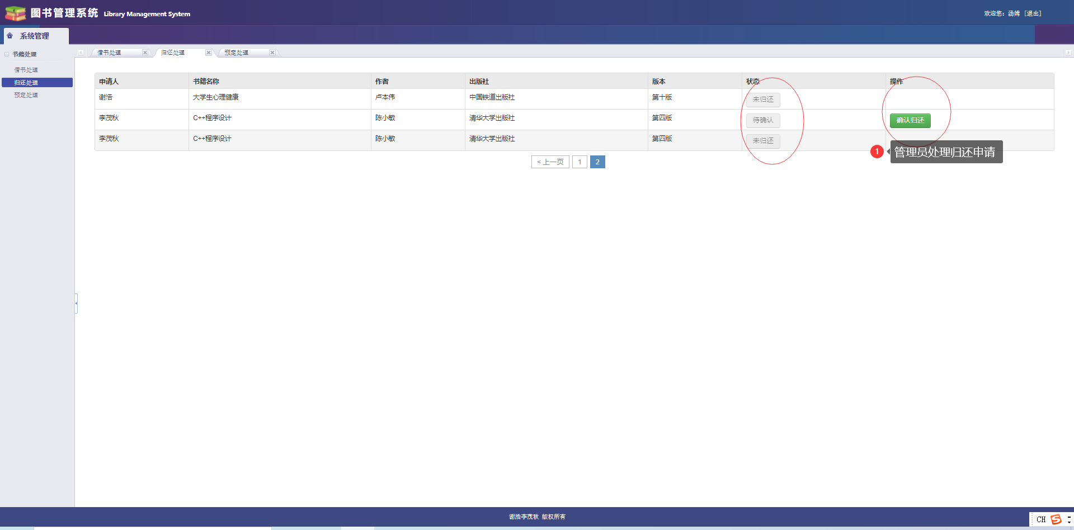

Slide 18
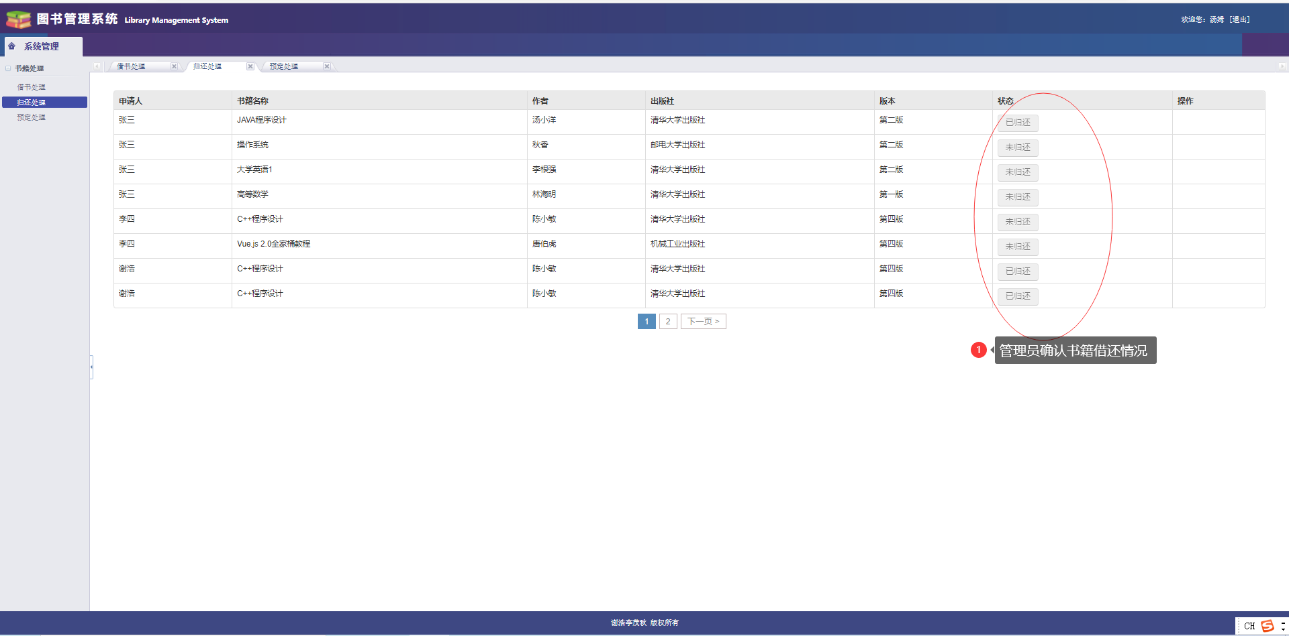

Slide 19
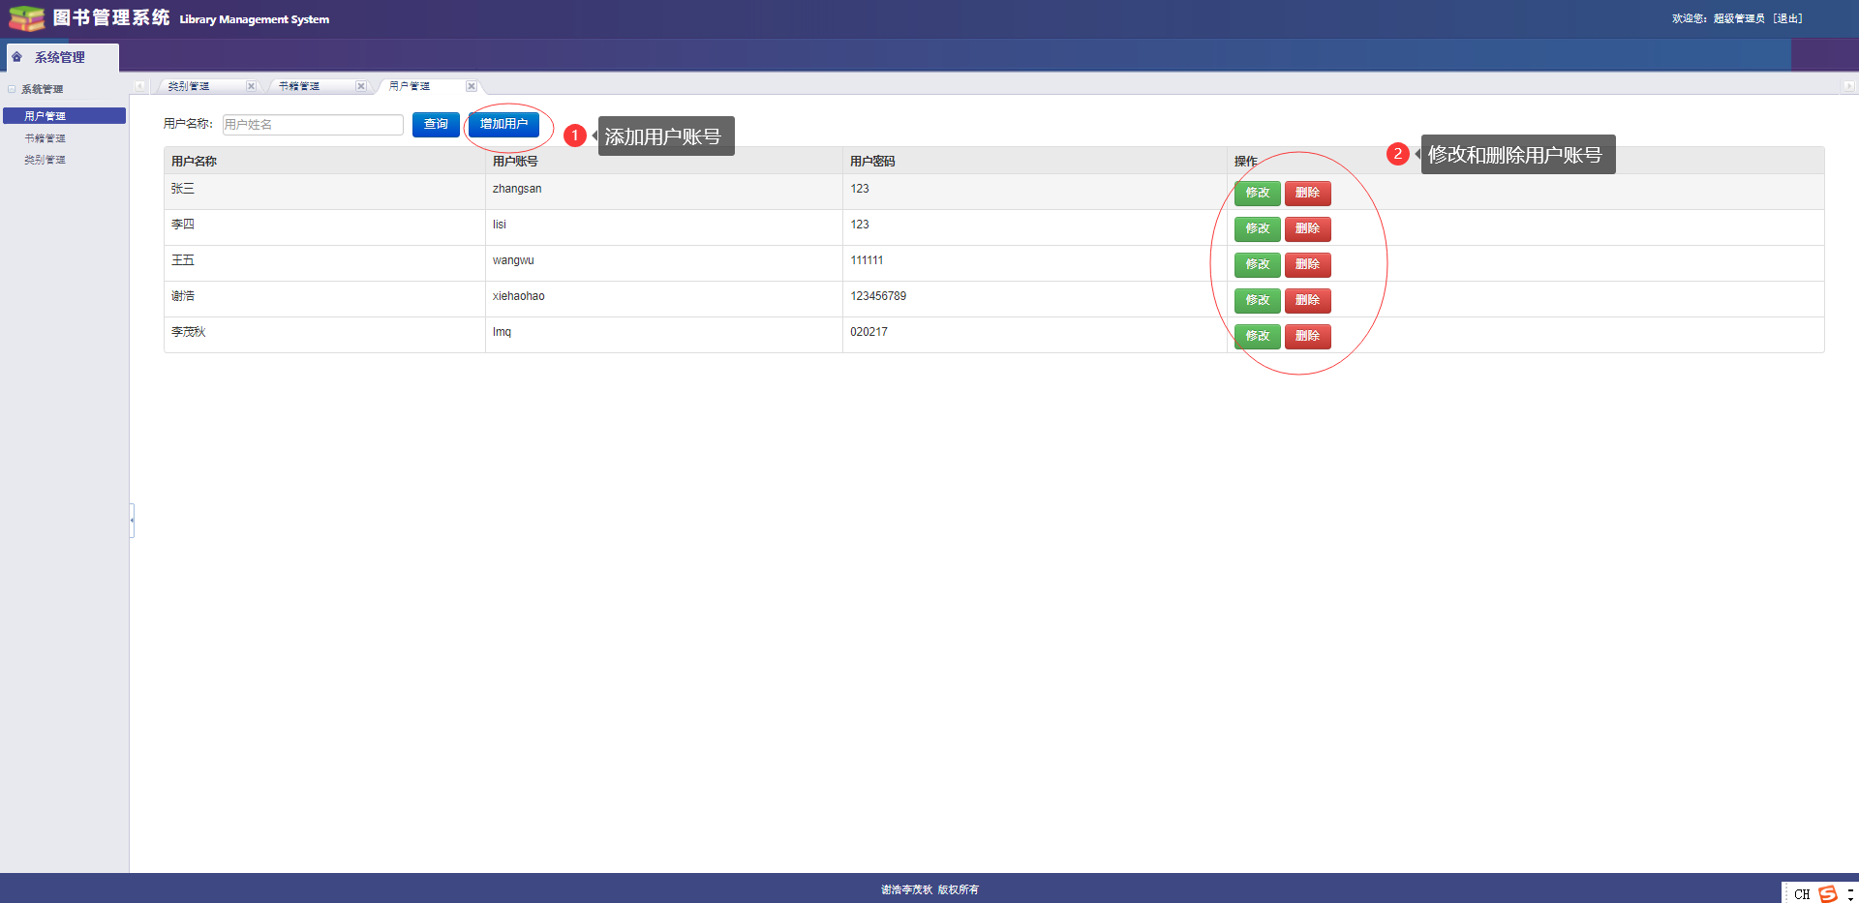

Slide 20
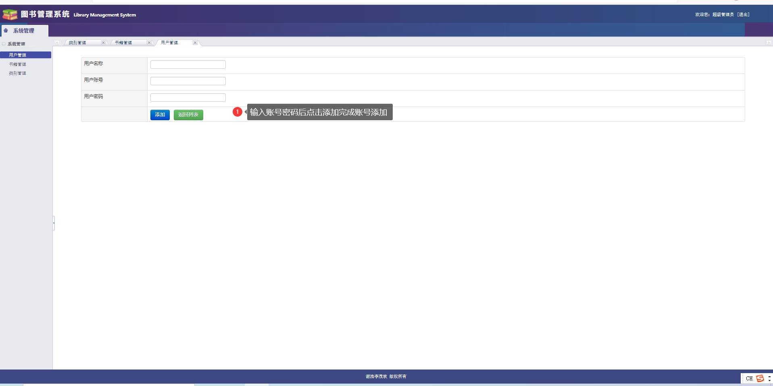

Slide 21
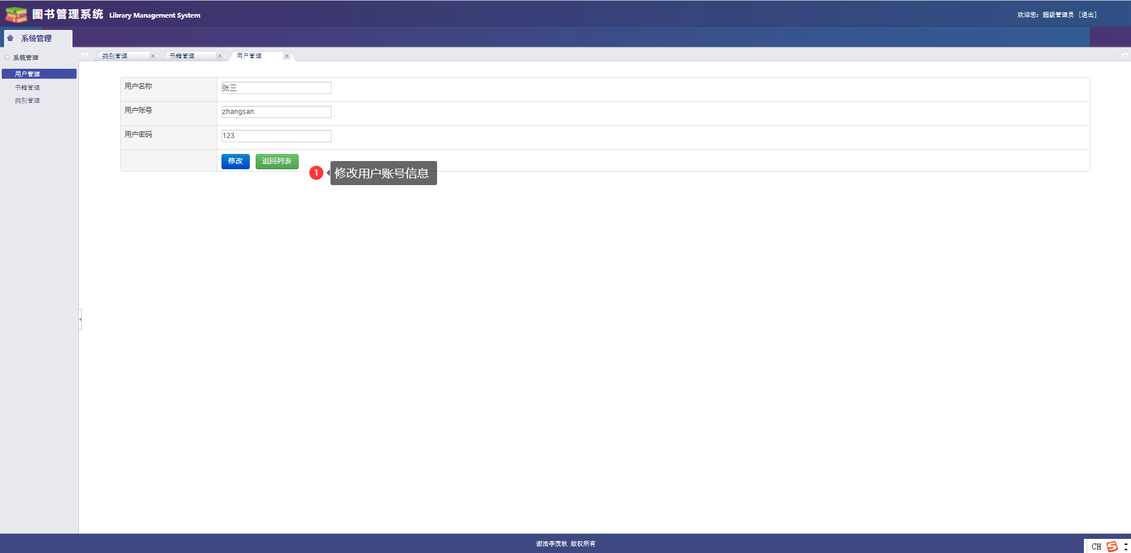

Slide 22
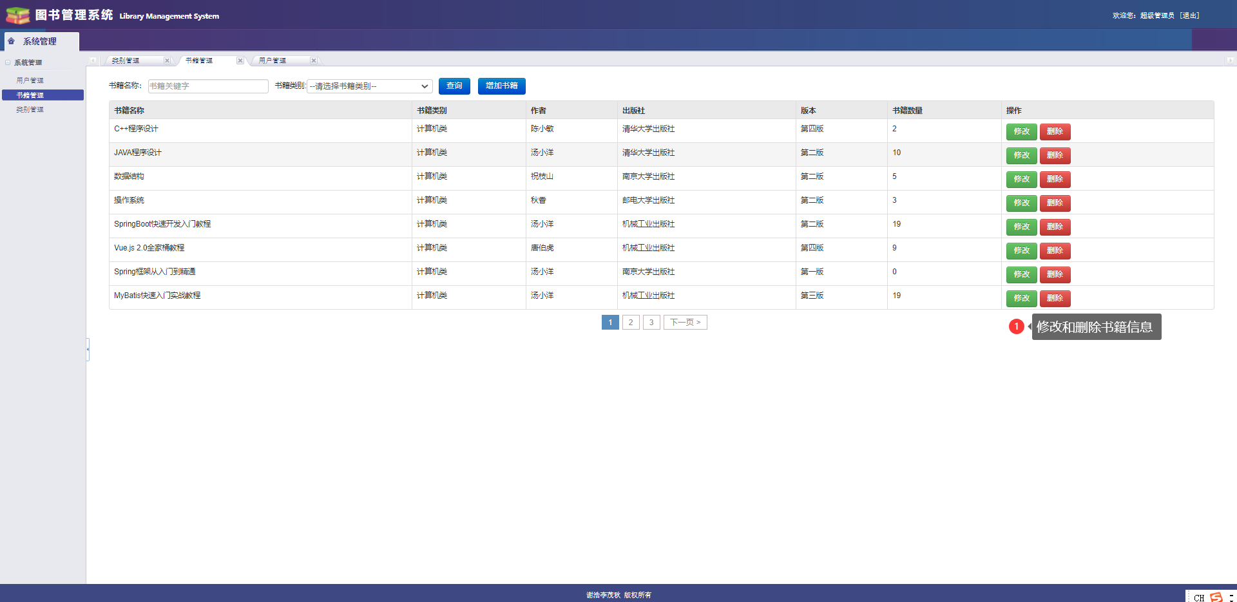

Slide 23
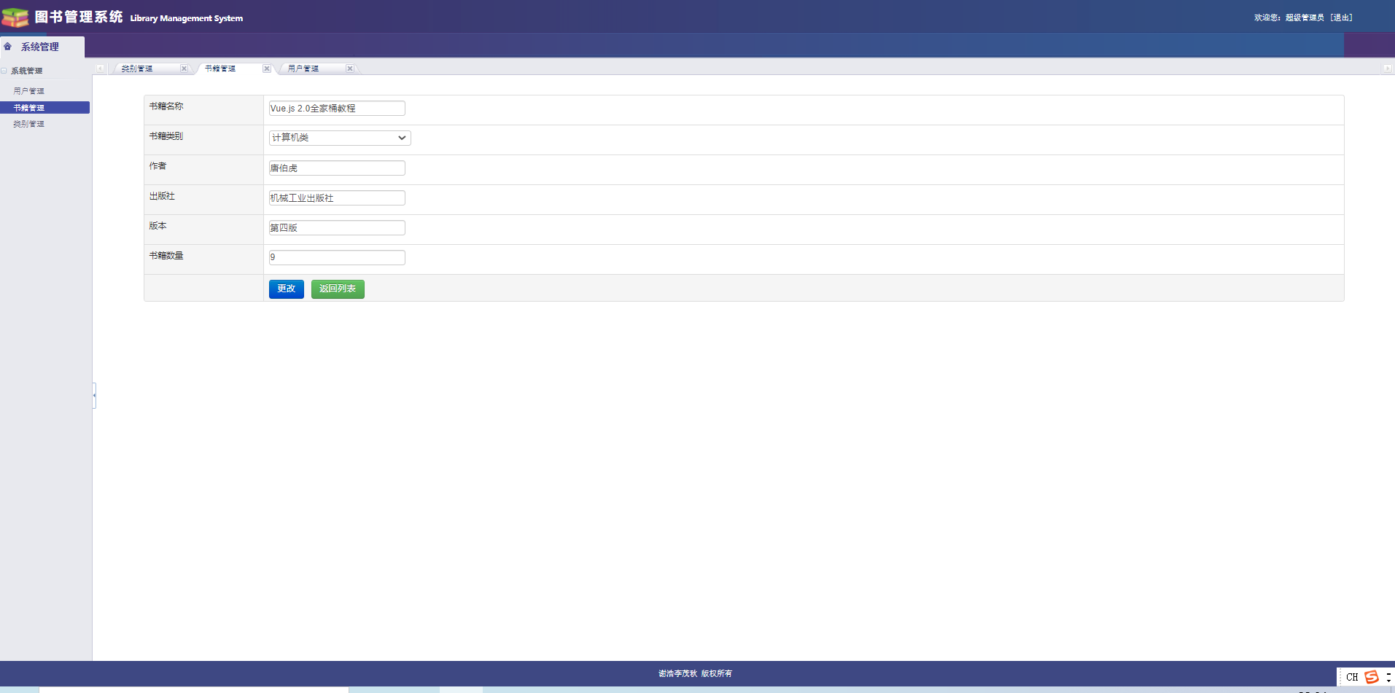

Slide 24
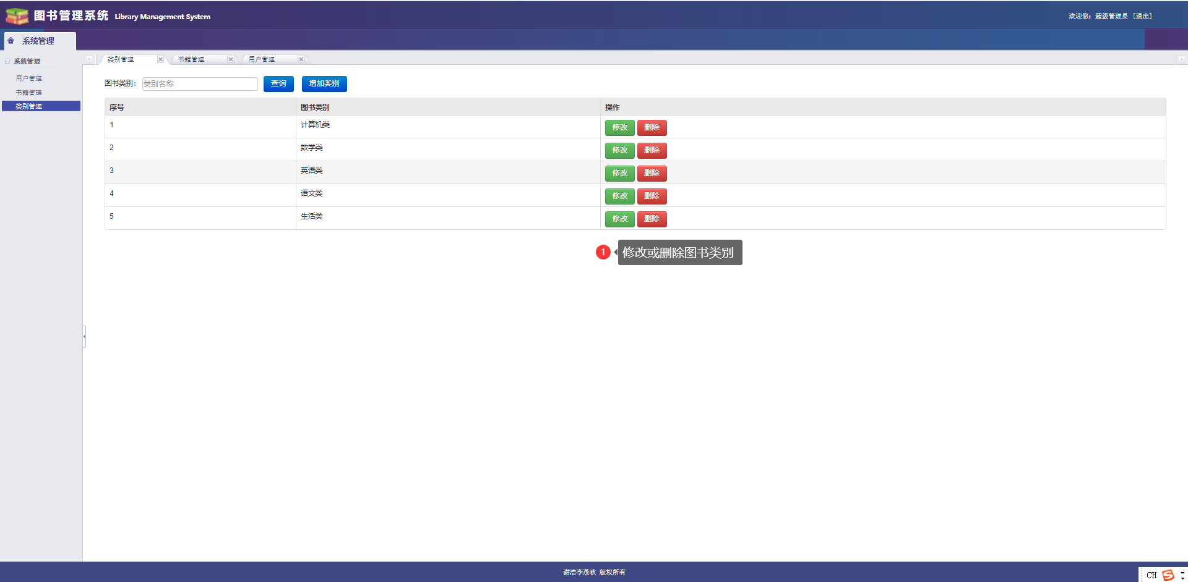

Slide 25
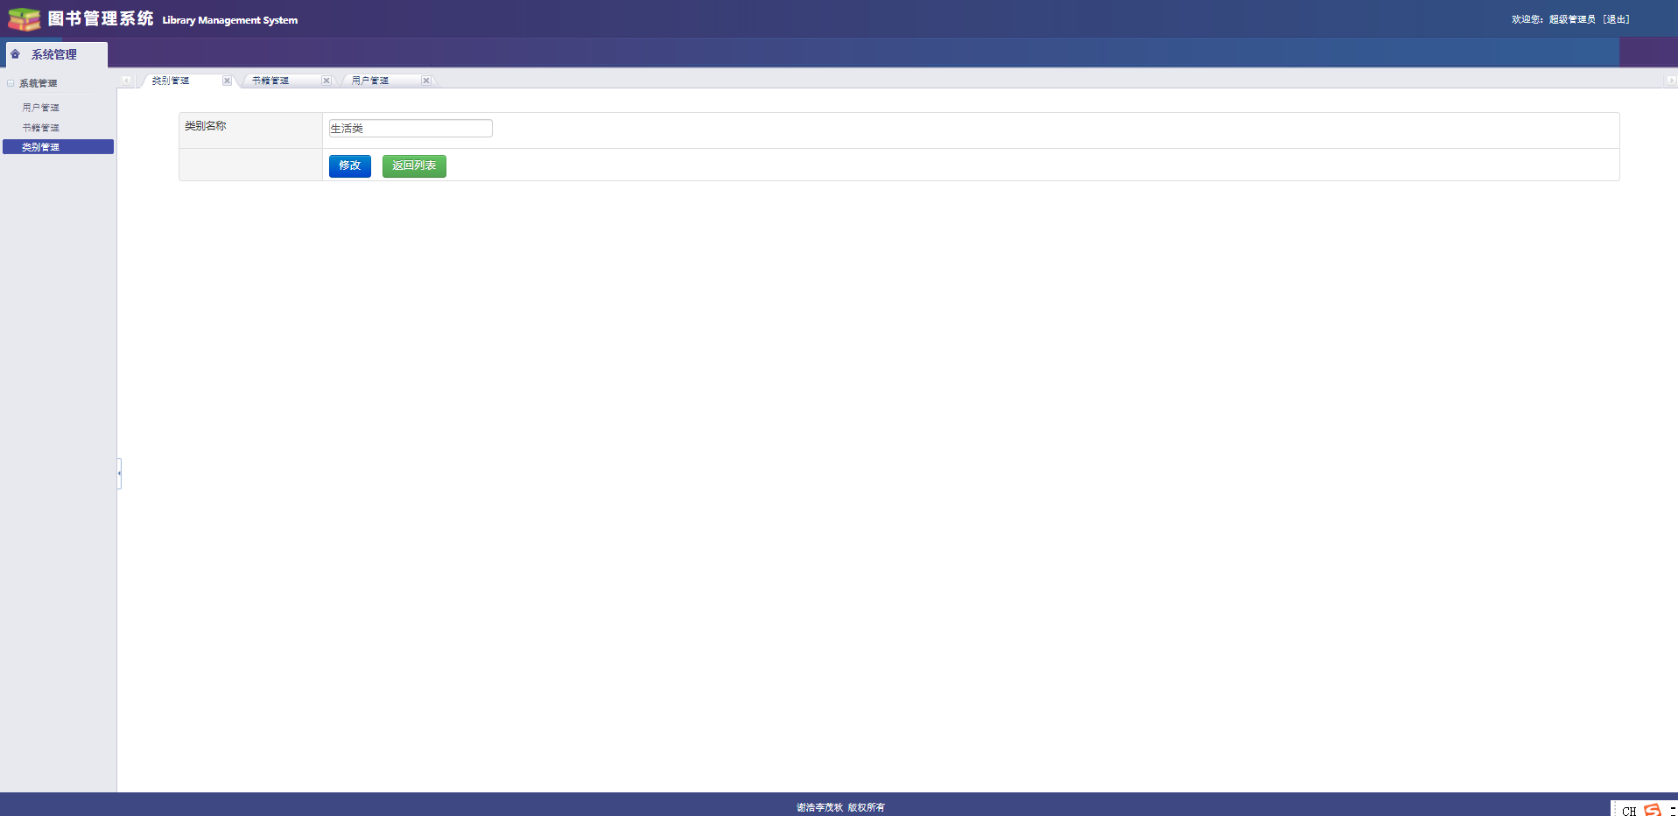

Slide 26
项目网页：http://39.103.177.121/LibrarySystem/index
源码资源：https://github.com/Xiehao999/library-system
普通用户：账号xiehaohao 密码123456789
账号lmq 密码020217
账号zhangsan 密码123
管理员：账号tom 密码123
账号jack 密码123
系统管理员：账号admin 密码123

